Slide 1
Der Arzt als Jongleur verschiedener Interessen
Rheinfelder Tage ‘Psychosomatik und Arbeit’
13. Dezember 2012
Notes:
Liebe Kolleginnen und Kollegen
Ich möchte sie herzlich zu dieser Veranstaltung im Rahmen der Rheinfelder Tage ‘Psychosomatik und Arbeit begrüssen. Der Titel des Vortrags, den ich halten werde, lautet wie derjenige des Kongresses selbst. Lesen
Ich habe den Vortrag folgendermassen gegliedert: (Klick)

Slide 2
Programm
Der Kern ärztlicher Tätigkeit: die Arzt-Patienten Beziehung
Das Umfeld
Die Interessenkonflikte
Die Grenzen
  Allgemein
  Die Grenzen der medizinischen Zuständigkeit
  Die Grenzen der Medizin als Kunst und Wissenschaft
  Die Grenzen des Arztes
Schlussfolgerungen
Notes:
Es wird mir als erstes darum gehen, den Kern der ärztlichen Tätigkeit in Erinnerung zu rufen. Als zweites ist es wichtig, den Umfang und die Vielfalt der Mächte und Kräfte zu nennen, welche alle mehr oder weniger direkt auf die ärztliche Kerntätigkeit einwirken. (Klick)
Es wird dann darum gehen, dass die beiden Bereiche – der Kern und das Umfeld – häufig Gefahr laufen, miteinander in Konflikt zu geraten. Diese Konfliktzonen gilt es in einem dritten Abschnitt zu benennen. (Klick)
Ein jeder Konflikt dreht sich um Grenzen, Grenzziehungen und um die Macht, welche es schliesslich möglich macht, eine Grenze zu errichten und aufrechtzuerhalten. Auf dieses Thema werde ich recht ausführlich eingehen. (Klick)

Slide 3

1. Die Arzt-Patienten Beziehung
Therapeutische Beziehung:
Patient
Arzt
Familienbeziehung:
Kind
Eltern
Notes:
Die Medizin dreht sich ihrem Wesen nach um zwei Personen:
Um den Patienten
Um den Arzt
(Wenn ich nachfolgend vom Arzt oder auch vom Patienten reden werde, ist damit immer auch die weibliche Form mitgemeint.)
Die Medizin dreht sich also im Wesentlichen um den Arzt und um den Patienten. Dabei gibt es klarzustellen, dass die Priorität bei ersterem liegt. Natürlich ist es wichtig, dass Ärzte schauen, dass es ihnen gut geht. Nur so sind sie fähig, das zu leisten, wofür sie da sind: Für das Wohl und die Gesundheit von kranken Menschen zu sorgen.
Das ist ähnlich wie in der Kind-Eltern-Beziehung (Klick). Das Bedürfnis der Eltern ist sekundär, die Beziehung ist asymmetrisch, es dreht sich alles primär um das Kind oder eben um, in unserem Fall, um den Patienten.

Slide 4
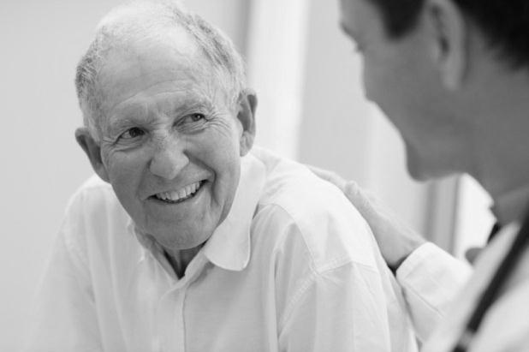
2. Das Umfeld
Gesellschaft
1. Arbeitsumfeld
2. Familie u. Angehörige
9. Industrie
3. Justiz
4. Polizei
8. Medien
5. Politik
7. Versicherer u. Sozialwerke
6. Forschung u. Wissenschaft
Notes:
Wie bereits angetönt, findet die Arzt-Patienten Beziehung nicht im luftleeren Raum statt, sondern ist in einen sozialen Kontext eingebettet. Zu nennen sind in diesem Zusammenhang insbesondere:
(Klick) lesen (Klick) …
Im Idealfall wird der Arzt – ähnlich wie dies Eltern mit ihren Kindern machen – die Patienten nicht hermetisch von allen Anforderungen der Gesellschaft und der Umwelt abschirmen, sondern ihnen das genau richtige Maass an Konfrontation mit der Umwelt zumuten. Auch Eltern setzen die heranwachsenden Kindern dosiert den Ansprüchen des gesellschaftlichen Umfelds aus. Sie schicken die Kinder beispielsweise auch dann in die Schule, wenn es letzteren aus irgendwelchen Gründen nicht so recht drum ist, wenn sie vielleicht ein leichter Schnupfen plagt oder wenn sie schlecht geschlafen haben. Und sie kaufen ihnen nicht alles kaufen, was die Industrie gerade als letzten Schrei anpreist.
Ähnliches wird der verantwortungsbewusste Arzt tun. Er wird seinen Patienten bei leichten Verletzungen oder Erkrankungen zur Arbeit schicken und ihnen erklären, weshalb es beispielsweise bei einer leichten Verstauchung des Fusses kein MRI und keine orthopädische Spezialuntersuchung braucht.

Slide 5

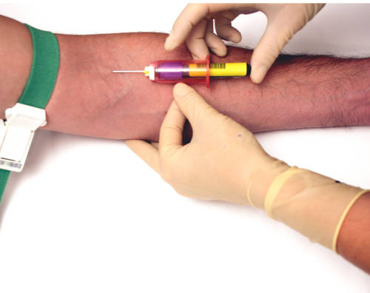

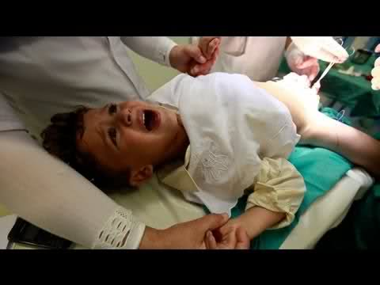
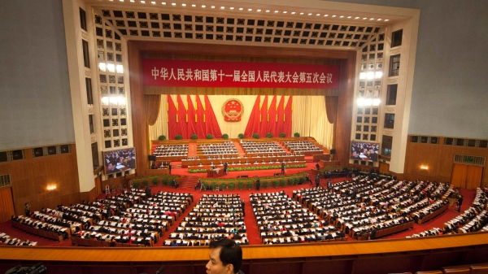
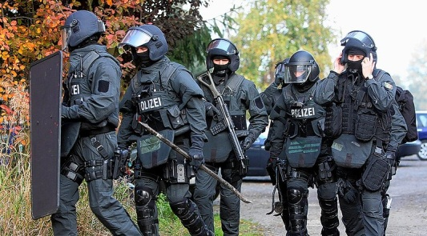

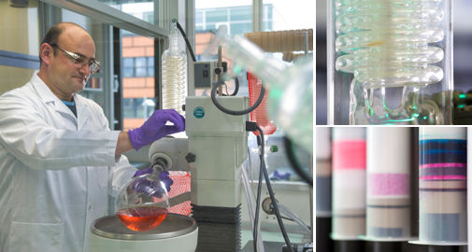
3. Die Interessenkonflikte
Notes:
Die Ansprüche der Umwelt können zu den Bedürfnissen des einzelnen Patienten in Widerspruch stehen und je nach dem sehr stark und mit einem Nachdruck eingefordert werden, welche die Arzt-Patienten-Beziehung ernsthaft belasten können.
Wenn wir mit der Arbeitswelt beginnen, so ist es zweifelsohne so, dass die Interessen des Arbeitgebers andere sind, als diejenigen eines Patienten. Ersterer will, dass seine Arbeitskraft rasch wieder für den Betrieb zur Verfügung steht. Arzt und Patienten hingegen wollen, dass der Natur die nötige Zeit gegeben wird, welche eine vollständige Heilung benötigt. Besonders dann, wenn der Lohn auch im Krankheitsfall weiter bezahlt werden muss, entsteht beim Arbeitgeber rasch einmal der Verdacht, dass Arzt und Patient auf Kosten des Arbeitsgebers ihren Vorteil suchen. So wird letzterer – zu Recht oder zu Unrecht – versuchen, Druck aufzubauen, um solches zu verhindern. (Klick)
Ein weiterer Konfliktherd kann entstehen, wenn die Polizei Ärzte gelegentlich als Hilfspolizisten einsetzt. Es geht hier um Themen wie Entnahme von Urinproben bei Drogensüchtigen und Blutentnahmen zum Alkoholnachweis bei Kraftfahrzeuglenker. (Klick)
Ausserdem gibt es immer wieder Menschen, welche sich nicht so verhalten, wie die Gesellschaft oder deren Machtexponenten wünschen. Anstatt Widerständige direkt anzugreifen und zu gehorsam zu zwingen, besteht eine Lösung darin, dies mit Hilfe von Ärzten zu tun, sie dazu anzuhalten, widerspenstige Bürger mit Diagnosen zu belegen, welche ein Internierung in Krankenhäuser, vorzugsweise psychiatrische Kliniken, möglich macht. (Klick)
Sieht sich die Staatsmacht zur Gewaltanwendung gegenüber ihren Bürgern genötigt, verlangt sie von Ärzten manchmal dabei mitzuwirken. Ein Beispiel dafür ist der Anspruch der Bundespolizei, dass bei Zwangsausschaffungen von Asylbewerbern Ärzte zugegen seien, damit die dabei zur Anwendung gelangende Gewalt nicht in bleibenden Verletzungen oder gar im Tod der Ausgeschafften endet. (Klick)
Auch im Bereich der Forschung kommt es regelmässig zu Interessenkonflikten. Das Ziel von medizinischen und pharmazeutischen Wissenschaft und Forschung besteht zwar darin, leidenden Menschen bessere Therapien bereitzustellen. Doch ist es in aller Regel so, dass die teilnehmenden Probanden selber nicht direkt von ihrer Teilnahme an Forschungsprojekten profitieren können, sondern im Gegenteil die Gefahr auf sich nehmen müssen, dass es zu unliebsamen, gesundheitsgefährdenden Zwischenfällen kommen kann. Dass es in der Vergangenheit und in gewissen Weltgegenden auch heute noch zu teilweise eklatanten Verletzungen von Patientenrechten im Rahmen von Forschungsprojekten kommt, sei hier nur am Rand erwähnt.
Des weiteren wollen die Versicherung nach dem Motto, «wer zahlt befiehlt», dass Ärzte das Arztgeheimnis ihnen gegenüber aufgeben. (Klick)
Es gibt auch Konfliktpotential mit den Familien oder dem kulturellen Hintergrund von Patienten. Aktuelles Beispiel ist die Beschneidungsdebatte: sollen Ärzte Religionsgemeinschaften bei der Durchführung ihrer religiösen Riten unterstützen? (Klick) Dieses Bild deutet an, dass da natürlich Konfliktstoff vorhanden ist.
Und zuletzt sind die Ökonomischen Einflüsse auf die Medizin gegenwärtig sehr stark und Konflikte sind vorprogrammiert. Erstes Ziel der Ökonomie ist es, Geld zu verdienen. Ziel der Medizin ist die Gesundheit der Patienten. Die beiden Ziele widersprechen sich häufig.
Sie sehen: die Konfliktpotentiale zwischen gesellschaftlichen und ärztlichen Interessen sind immens.
Damit aber nicht genug. (Klick)

Slide 6

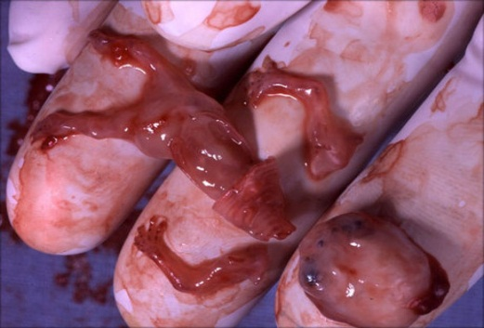
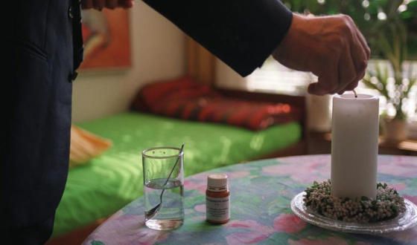
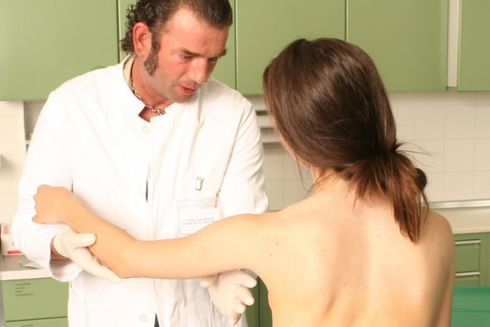
3. Die Interessenkonflikte II
Patientenwünsche
Notes:
Es ist nicht immer die Umwelt, welche den Arzt in Interessenkonflikte bringen kann. Manchmal sind es auch die Patienten selber. Das ist dann der Fall, wenn diese Wünsche äussern, welche dem ärztlichen Selbstverständnis oder seinen moralischen Grundsätzen zuwiderlaufen.
Beispiele:
Manchmal fordern Patienten von den Krankenversicherungen Leistungen, welche vom Arzt als überflüssig oder sogar schädlich angeschaut werden. (Klick) oder
Patienten fordern vom Arzt Handlungen, welche nicht zur ärztlichen Kernkompetenz gehören. Dazu gehören (Klick) kosmetische Eingriffe, (Klick) der assistierte Suizid, bzw. die aktive Sterbehilfe und (Klick) die Abtreibung.
Es stellt sich damit die folgende Frage, welche in einem und zugleich das Thema des heutigen Kongresses aufnimmt: Der Arzt als Jongleur verschiedener Interessen – wie kann er das Kunststück vollbringen alles unter einen Hut zu bringen?
Die Antwort, welche ich darauf gebe und welche ich auch mit Argumenten unterlegen möchte, lautet wir folgt: «Die ärztliche Tätigkeit erträgt das Jonglieren mit verschiedenen oder gar widersprüchlichen Interessen nicht. Die Medizin soll sich klar von der Welt der Arbeit, der Justiz, von der Staatsmacht, der Forschung, von den Krankenversicherern, von religiösen Gemeinschaften und der Industrie abgrenzen.»
Sie tut dies heute nicht oder zu wenig, was zur Folge hat, dass die Institution der Medizin und die darin arbeitenden Ärzte ganz heterogene Bereiche abdecken müssen. Sie sind zuständig zu entscheiden, ob jemand Autofahren kann oder nicht, tauchen darf oder nicht. Ärzte entscheiden, ob jemand urteilsfähig ist oder bei einem begangenen Delikt zurechnungsfähig war. Sie treiben ab und sind für die Schönheit von Modells ebenso zuständig wie für die Kontrolle der Abstinenz von Alkoholikern. Ärzte betätigen sich als Propheten, wenn es darum geht zu sagen, ob ein Verbrecher in Zukunft erneut Straftaten begehen wird und sie reichen den Sterbewilligen den Giftbecher. Es gibt die Versicherungsmedizin und die Gerichtsmedizin, ebenso wie die Arbeitsmedizin, die Sozial- und Präventivmedizin, die Sportmedizin, Baumedizin, Anti-aging-Medizin, die Umweltmedizin und, und, und…
Die Frage drängt sich auf, was denn eigentlich nicht noch in irgend einer Weise zur Medizin gehört? Welches sind die Grenzen dieser immer weiter ausufernden Medikalisierung der Gesellschaft und des Alltags?
Und gerade da sehe ich ein wichtiges Problem, dem sich die Medizin von heute gegenübergestellt sieht:

Slide 7
3. Die Interessenkonflikte
Gesellschaft
Medizin
Notes:
Die Grenzen der Medizin als Institution sind unklar und diffus und weiten sich ständig aus. Dies ist aber im Gegensatz zu dem, was man im ersten Augenblick denken könnte, nicht das Resultat von Stärke, sondern ein Hinweis auf drohende Auflösung.(Klick)

Slide 8
Programm
Der Kern ärztlicher Tätigkeit: die Arzt-Patienten Beziehung
Das Umfeld
Die Interessenkonflikte
Die Grenzen
  Allgemein
  Grenzen der medizinischen Zuständigkeit
  Grenzen der Medizin als Kunst und Wissenschaft
  Grenzen des Arztes
Schlussfolgerungen
Notes:
Dies bietet Anlass, über ein Thema zu sprechen, das nicht so sehr ein medizinisches, als viel mehr ein philosophisches ist: das Thema der Grenzen (Klick)

Slide 9
4a. Grenzen allgemein
Die Grenze ist eine Grundkategorie von allem Seienden – «nichts ist ohne Grenze»
Unklare Grenzen → schwache Institution → Notwendigkeit für die Medizin, ihre Grenzen zu klären und daran anschliessend zu verteidigen.
Notes:
Lesen.
Organismen, die lebenskräftig und erfolgreich sind, zeichnen sich unter anderem dadurch aus, dass sie fähig sind, sich gegen über der Umwelt klar und deutlich abzugrenzen und die Grenze gegenüber Angreifern erfolgreich zu verteidigen. So wird – sagen wir einmal ein gesunder Hund – das Eindringen von Parasiten in seinen Organismus besser verhindern als ein kranker und geschwächter. (Klick)
Institutionen zeigen in dieser Hinsicht eine Verwandtschaft mit Organismen und Lebewesen. Auch sie demonstrieren ihre Vitalität und ihren Erfolg nicht so sehr dadurch, dass sie sich aufblähen und bis zur Unkenntlichkeit mit allem anderen vermengen, sondern viel mehr dadurch, dass sie fähig sind, sich gegenüber anderen gesellschaftlichen Kräften abzugrenzen und ebendiese Grenzen erfolgreich zu verteidigen.
Was aber sind die rechtmässigen Grenzen der Medizin? oder allgemeiner: Was ist Medizin? (Klick)

Slide 10
4b. Die Grenzen der medizinischen Zuständigkeit
  Definition von Medizin: «Es ist die Lehre von der Vorbeugung, Erkennung und Behandlung von Krankheiten und Verletzungen. Sie wird von Ärzten und von den Angehörigen weiterer anerkannter Heilberufe ausgeübt mit dem Ziel, die Gesundheit der Patienten wiederherzustellen oder zu erhalten.» (Wikipedia)
  Definition des Arztes: «Person, welche medizinische Handlungen ausführt.» (Wikipedia)
Notes:
Und jetzt können wir nicht umhin, etwas Theorie zu betreiben. Ich weiss, Ärzte sind im Allgemeinen an der praktischen Arbeit interessiert und verbringen kaum Zeit mit Theorien und allgemeinen Konzepten. Das erweist sich nach meiner Meinung in der heutigen Zeit, in welcher so vieles in raschem Wandel ist, als ein Nachteil. Ohne einen soliden theoretischen Hintergrund und ohne allgemeines Konzept, das für die ganze Institution der Medizin gilt, ist sie eben konzeptlos, verstrickt sich in innere Widersprüche und wird für die Aussenstehenden unglaubwürdig. Je länger ein solcher Zustand anhält, umso gefährlicher und existenzbedrohender wird er.
Das Definieren ist eine wichtige Form der Theoriebildung. Wir wollen aber nicht zu kompliziert werden. Halten wir uns einfach einmal daran, was mit einem einzigen Mausklick im Internet nachgeschaut werden kann. Wikipedia sagt: (Klick) lesen und dazu passend sagt Wikipedia: (Klick) lesen.
Die beiden Definitionen decken sich.
Wenn wir uns vorläufig darüber einigen können, dass diese Definitionen richtig und vollständig sind, dann hat das verschiedene wichtige Konsequenzen, die zugleich aufzeigen, dass Definitionen zu machen, kein unnützes Steckenpferd von weltfremden Theoretikern ist, sondern ein Instrumente, mit welchem wir die Politik, die Gesellschaft, die gängige Praxis, ja sogar die Welt als ganze gestalten und formen.
Welche Konsequenzen ergeben sich aus dieser Definition?

Slide 11
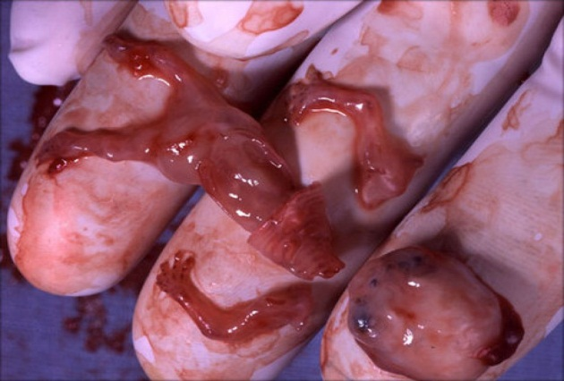
4b. Die Grenzen der medizinischen Zuständigkeit
Medizin: «Ist die Lehre von der Vorbeugung, Erkennung und Behandlung von Krankheiten und Verletzungen. Sie wird ausgeübt mit dem Ziel, die Gesundheit der Patienten wiederherzustellen oder zu erhalten.»
Notes:
In diesem gelben Feld steht zur Erinnerung die vorher genannte Definition von Medizin nochmals. Jetzt können wir verschiedenen Tätigkeiten, welche heute problemlos der Medizin zugeordnet werden, mit dieser Definition vergleichen. (Klick)
Hatte Hippokrates recht als er schon vor 2500 Jahren schwor: «Auch werde ich niemandem ein tödliches Gift geben, auch nicht, wenn ich darum gebeten werde, und ich werde auch niemanden dabei beraten; auch werde ich keiner Frau ein Abtreibungsmittel geben(…)»? Wenn man die Abtreibung und die Sterbehilfe mit der Definition von Medizin im gelben Feld vergleicht, so wird klar. Hippokrates hat recht, wenn er sie nicht zur Medizin zählt. (Klick)
Dasselbe gilt für rituelle Beschneidungen (Klick)
Für das Vornehmen von Drogen- und Alkoholtestungen oder das Garantieren reibungsloser Abläufen von Zwangsausschaffungen. (Klick)
Auch das Vornehmen kosmetischer Eingriffe gehört gemäss dieser Definition nicht zu den ärztlichen Tätigkeiten. (Klick)

Slide 12

4b. Die Grenzen der medizinischen Zuständigkeit
Medizin: «Ist die Lehre von der Vorbeugung, Erkennung und Behandlung von Krankheiten und Verletzungen. Sie wird ausgeübt mit dem Ziel, die Gesundheit der Patienten wiederherzustellen oder zu erhalten.»
Notes:
Dasselbe gilt auch für die Frage, ob einer Person im Streitfall die Krankenrolle zu recht zugesprochen bekommt oder nicht. Dies zu bestimmen ist unabhängigen Stellen aufzutragen und gehört nicht zur Medizin. (Klick)
Es ist auch keine ärztliche Tätigkeit, dafür zu schauen, dass die Krankenversicherer ihre Arbeit machen können. Das Weitergeben von Diagnosen und Ausfüllen von Versicherungsberichten gehört nicht zur Medizin und zur ärztlichen Tätigkeit.
Doch Achtung: Wenn ich hier sage, dass es nicht ärztliche Aufgabe ist, Sterbehilfe oder Beschneidungen etc. vorzunehmen, ist damit nicht gemeint, dass solche Tätigkeiten gar nicht gemacht werden sollen, verboten werden müssen oder ähnlich. Sie können beispielsweise einfach von anderen Institutionen abgedeckt werden. In einigen Bereichen ist eine derartige Verschiebung der Zuständigkeit einfach zu bewerkstelligen und drängt sich quasi auf, in anderen kann es zu Komplikationen kommen. Schauen wir uns das etwas genauer an:

Slide 13
4b. Die Grenzen der medizinischen Zuständigkeit
Sterbehelfer von Institutionen wie Exit etc.
Geistliche der Religionsgemeinschaften
Spezialisten der Polizei, der Behörden und der Justiz
Notes:
In diesen drei Bereichen ist die Sache relativ einfach lösbar.
Es ist durchaus möglich, dass die Gesellschaft sich dafür entscheidet, den assistierten Suizid oder sogar die aktive Sterbehilfe zuzulassen und dazu einen gesetzlichen Rahmen schafft, der festlegt, in welcher Form solches vonstattengehen soll. Ausführende dieser Tätigkeiten können z.B. Sterbehelfer sein, von denen eine Ausbildung verlangt wird, welche u.a. gewissen medizinische Kenntnisse beinhaltet (Klick)
Im Falle der rituellen Beschneidungen gilt dasselbe. Da drängen sich Verantwortungsträger der entsprechenden Religionen, wenn möglich mit entsprechender Zusatzausbildung geradezu auf. Dies wird schon heute häufig so gehandhabt. (Klick)
Auch im Falle von amtlichen, polizeilichen und juristischen Verfahren sind Ärzte von Tätigkeiten wie die Kontrolle der Abstinenz, das Klären der Fahrtüchtigkeit oder das Erstellen von psychiatrischen Gutachten zu entlasten und speziellen, den entsprechenden Institutionen angegliederten Dienststellen zu übergeben. Bei den psychiatrischen Gutachten ist dies schon jetzt weitgehend der Fall, bei Problemen der Fahrtauglichkeit beispielsweise leider noch nicht. (Klick)

Slide 14

4b. Die Grenzen der medizinischen Zuständigkeit
?
Unabhängige (Schlichtungs-)Stelle
Neues System finanzieller Absicherung?
Notes:
Wenn es um die Schönheitschirurgie oder um Abtreibungen geht, wird die Sache schwierig. Sie bedürfte einer vertieften Diskussion, die diesen Rahmen sprengt. Ich lasse sie als ungelöst beiseite. (Klick)
(Klick) Wenn es um länger dauerndes Einnehmen der Krankenrolle und den dabei häufig auftretenden Interessenkonflikt zwischen Patienten auf der einen und Versicherungen, Arbeitgeber und Sozialwerken auf der anderen Seite kommt, wäre es nötig, unabhängige Stellen (mit Betonung auf ‘unabhängig’) zu schaffen, welche eine Art Gerichtbarkeit darstellen, um Probleme dieser Art zu lösen. (Klick)
(Klick) Wenn ich oben gesagt habe, dass das Weiterreichen von Diagnosen und das Ausfüllen von Versicherungsberichten keine medizinischen Tätigkeiten sind und aus dem Bereich der Medizin ausgeschlossen werden sollen, dann mag das auf den ersten Blick befremden. Wie bitte, soll es ohne diese administrative Mitarbeit möglich sein, ein funktionierendes Medizinalsystem zu erhalten? Man wird sagen, dass die Ärzte diese Tätigkeit vielleicht nicht gerne tun, dass es aber absolut nötige Tätigkeiten zum Wohl der Gesellschaft als Ganze darstellen.
Dagegen kann eingewendet werden, dass sich die Medizin als Institution stark, zu stark an die Bedürfnisse der Gesellschaft im Allgemeinen und v.a. auch an die Bedürfnisse der Krankenversicherungen im Speziellen anpasst. Es müsste nach meiner Ansicht aber gerade umgekehrt sein: Geht es darum, die finanzielle Absicherung von Menschen bei Unfall und Krankheit zu gewährleisten, so ist es nötig Versicherungssysteme zu entwickeln, welche fähig sind:
Das Arztgeheimnis zu respektieren
Sich so zu organisieren, dass sich die Ärzte auf die medizinischen Tätigkeiten konzentrieren können und nicht zu medizinfremden oder gar zu rechtswidrigen Handlungen – Stichwort: zur ‘Verletzung des Arztgeheimnisse’ – gezwungen werden.
Wenn sich das System der sozialen Krankenversicherungen nicht an diese Vorgaben halten kann, so muss es durch ein besseres ersetzt werden. Die Unfähigkeit, die Grenzen der Medizin zu respektieren, ist eine von verschiedenen Gründen, weshalb ich der Ansicht bin, dass es, so wie wir es jetzt ist, nicht geeignet ist, brauchbare Antworten auf die gegenwärtigen und wohl auch zukünftigen Probleme der Medizin zu liefern. (Klick)

Slide 15
  4c. Grenzen der Medizin als Kunst und Wissenschaft
Gesellschaft
Heroentum
Medizin
Religion
Notes:
Es gibt noch zwei weitere Bereiche, in welcher die Medizin Unklarheiten der Grenzziehung kennt. Es sind dies Bereiche, welche mit der Medizin seit her eine Gewisse nachbarschaftliche Beziehungen pflegen. Gemeint sind das Religiöse (Klick) und das Heroentum. (Klick)
Zur Religion lässt sich sagen, dass die medizinischen und religiösen Institutionen seit je her eng miteinander verbunden waren. Dies hat sich beispielsweise darin geäussert, dass die Spitäler häufig von Klöstern und Geistlichen geleitet worden sind und dass man das Kranksein mit Sünde und der gerechten Strafe Gottes in Verbindung gebracht hat. Heute wird gesagt, dass die Verwischung der Grenze zwischen den beiden Bereichen nicht mehr vorhanden sei. Nach meiner Meinung ist das Gegenteil ist der Fall: Die Medizin war nie zuvor so stark vom Religiösen durchtränkt wie im 20. Jahrhundert.
Ich will mich erklären: Mit dem Machtverlust des Christentums war es die Medizin, welche zumindest teilweise in die Bresche gesprungen ist.
Eine wichtige Funktion von Religion besteht nämlich darin, den Menschen die Angst vor dem Tod erträglich zu machen. In der Regel tun dies Religionen, in dem sie glaubhaft zu machen versuchen, dass der vom Menschen gefürchtete Tod in Tat und Wahrheit gar kein richtiger Tod sei, sondern der Anfang zum richtigen Leben in paradiesischen Zuständen im Himmelreich.
Diese Botschaft wurde der christlichen Kirche in den letzten zwei Jahrhunderten immer weniger geglaubt. Das damit verbundene Aufflackern der nackten Todesangst wurde im Anschluss daran von der Medizin aufgefangen. Sie sprang in die Bresche und begann die Botschaft zu verkünden, sie habe in der letzten Zeit so grosse Fortschritte zu verzeichnen gehabt, dass sie jetzt dabei sei, alle Krankheiten, alles Leiden und vielleicht sogar den Tod zu bezwingen.
Und so kam es, dass Soziologen in der zweiten Hälfte des 20. Jahrhunderts darauf hinzuweisen begannen, dass die Spitäler die Kirchen als die wichtigste Institution westlicher Gesellschaften abgelöst hätten. Das lässt sich übrigens auch optisch zeigen.(Klick)

Slide 16

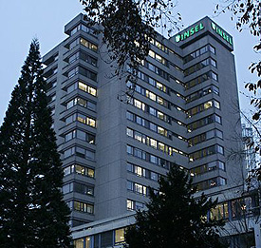
  4c. Grenzen der Medizin als Kunst und Wissenschaft
Die Kathedralen
Notes:
Beobachtung No 1:
Die grössten Bauten in Städten wie Bern (hier), Lausanne, Luzern oder auch Basel sind nicht mehr Kirchen, sondern
(Klick)
Spitäler. Das Geld dafür wird heute ebenso selbstverständlich gesprochen, wie dies früher für Kirchen und Kathedralen der Fall war. Alleine für die Renovierung von nicht universitären Spitäler in Luzern und St. Gallen sind Beträge von ca. 1 Mia CHF veranschlagt.

Slide 17
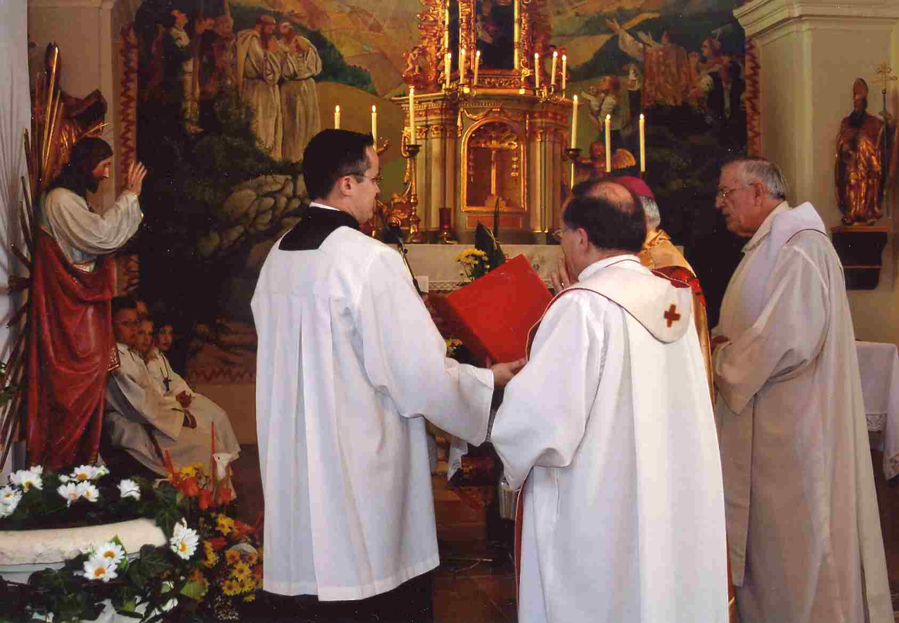
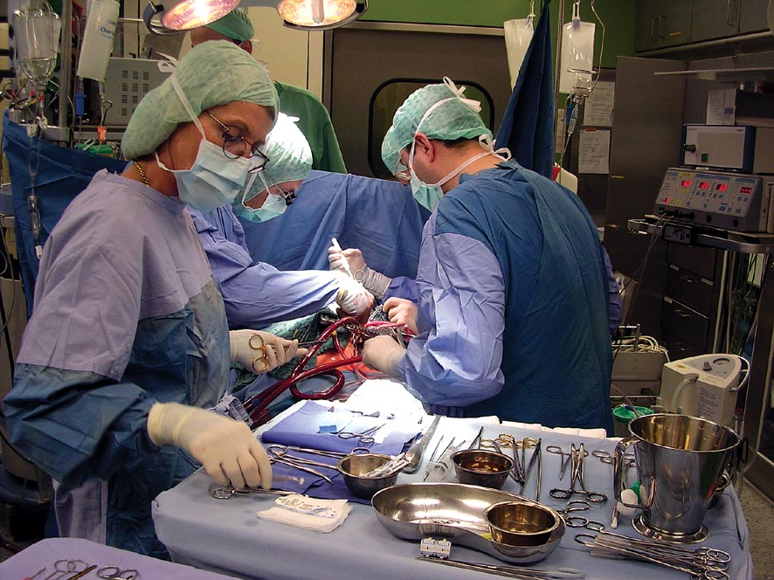
  4c. Grenzen der Medizin als Kunst und Wissenschaft
Die Hohepriester in ihrem Allerheiligsten
Notes:
Beobachtung No 2:
Im Spital dürfen die Hohepriester, wie früher in Kirchen und Tempeln, das Allerheiligste nur nach rituellen Waschungen und Einkleidung in spezielle Gewänder betreten.
(Klick)

Slide 18

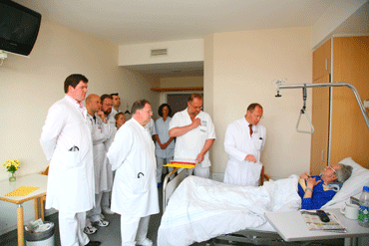
  4c. Grenzen der Medizin als Kunst und Wissenschaft
Prozessionen
Notes:
Beobachtung No 3:
Prozessionen sahen einst so aus und
(Klick)
Heute so. Das sind nur drei Beispiele, wie in Spitälern religiöse Elemente gut sichtbaren Eingang gefunden haben; es gäbe noch eine ganze Reihe weiterer.
(Aufgeben der eigenen Individualität durch Kleidung, Gehorsam wird gefordert, Oblaten - Tabletten, Unverständliches Reden der Würdenträger und Übersetzung durch Adlaten, Kirchensteuer – KK-Steuer, Paradies im Himmel – Gesundheit als Paradies auf Erden etc.

Slide 19

  4c. Grenzen der Medizin als Kunst und Wissenschaft
Notes:
Den starken religiösen Einschlag der westlichen Medizin zeigt sich auch darin, wie sie ihr Ziel, das Wiederherstellen von Gesundheit, definiert. Die WHO sagt: «Gesundheit ist ein Zustand vollkommenen körperlichen, geistigen und sozialen Wohlbefindens.» Man ist sich heute eigtnlich weitgehend darin einig, dass es absolut realistisch ist, zu meinen, so etwas wie einen Zustand vollkommenen körperlichen, geistigen und sozialen Wohlbefindens lasse sich hier auf Erden tatsächlich herstellen. Wird diesem Ziel trotzdem nachgelebt – und das ist heute weitgehend der Fall – dann handelt es sich um ein Ziel, das darin besteht, ein Paradies auf Erden zu schaffen. (Klick)
Mit der Übernahme von derart vielen religiösen Elementen, droht die Medizin als Institution und die darin beschäftigten Ärzte in einen weiteren Interessenkonflikt zu geraten. Die Ziele von Priestern und Ärzten sind nur sehr teilweise deckungsgleich. Die Tatsache, dass Ärzte auch heute noch hartnäckig als Halbgötter in Weiss betitelt werden, zeigt auf, dass diese Grenzverwischung zwischen dem Religiösen und dem Medizinischen auch auf der Ebene der Sprache selbstverständlich ist. Dass der Ausdruck ‘Halbgötter in Weiss’ häufig abschätzig gemeint ist, weist darauf hin, dass diese Grenzverwischung aber eine problematische ist.

Slide 20
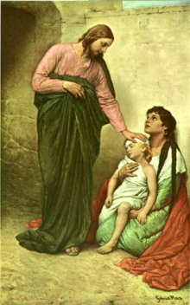
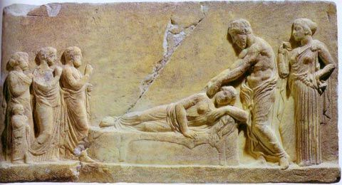
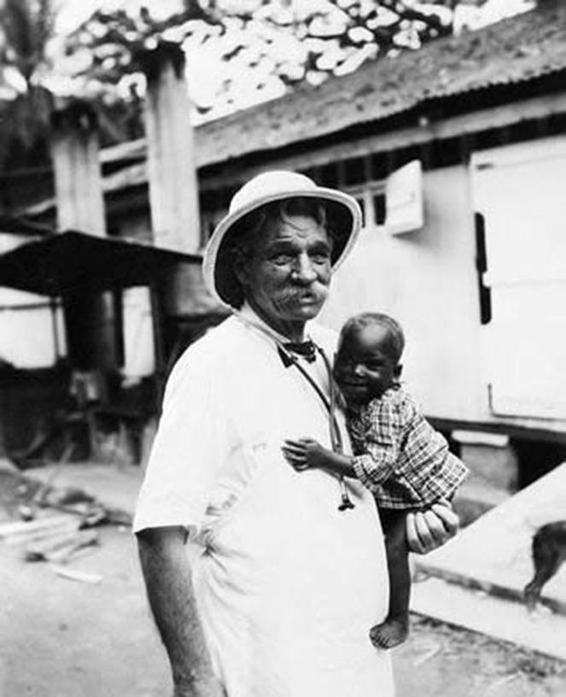


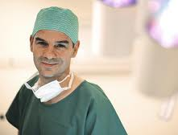
4d. Die Grenzen des Arztes
Notes:
In diesem Zusammenhang gilt es zu beachten, dass Ärzte nicht nur regelmässig in den Dunstkreis des Religiösen geraten, sondern seit je her und immer wieder heroisiert wurden.
Schon im Altertum waren die archetypischen Ärzte Heroen oder, was dasselbe ist, Halbgötter. Herkules war ein solcher Heroe oder Halbgott; Der Überarzt der Antike, Asklepios, war als Sohn des Sonnengottes Apollon und einer thrakischen Königstochter ebenfalls ein Halbgott. Und der Zentaure und Wunderarzt Chiron stammte sogar gänzlich von den Göttern (Kronos und Phylira) ab.
Im neuen Testament wird wiederholt von Jesus als ‘Christus medicus’ berichtet. (Klick)
Auch in der neueren Zeit gibt es äquivalente. (Klick) Albert Schweitzer, Dr. House und dieses ist der Herzchirurg René Prêtre, der vor 2 Jahren Schweizer des Jahres wurde.(Klick)
Zu allen Zeiten war es den Menschen ein Bedürfnis Heroen zu verehren. Das ist per se noch nichts Schlimmes.
Das Problem besteht darin, dass es Ärzte und Ärztinnen durch die Identifikation mit solchen Heroenbilder unterlassen ihre Begrenztheit genügend zu kommunizieren. So lassen sie sich in eine Rolle drängen, denen sie auf die Dauer nicht gerecht werden können. Das führt zu einem enttäuschten Publikum, das sich anderen Formen der Medizin zuwendet und den schulmedizinisch ausgebildeten Ärzten nicht mehr glaubt.
Der hier vorliegende Interessenkonflikt ist der folgende: Die bescheidenen und kleinen Ziele eines kräfte- und wissensmässig eng begrenzten Menschen auf der einen Seite und die heroischen Ziele eines Stars, der alles kann, alles weiss und wie Herkules die ganze Welt zu retten imstande ist, auf der anderen Seite.
Heiltätige anderer Kulturen kennen in diesem Zusammenhang eine wirksame Schutzmassnahme. Um sich zu entlasten, schieben sie die Verantwortung für das Gelingen oder Misslingen ihrer therapeutischen Massnahmen einer anderen, meist göttlichen Macht zu. Sie sagen: «Die Entscheidung über Gesundheit, Krankheit und Tod liegt in letzter Instanz nicht bei mir. Ich, der Arzt, Therapeut oder Heiler bin nichts weiter als ein Werkzeug in den Händen grösserer Mächte.» Selbst der sonst so selbstbewusste Paracelsus hat sich so vor überzogenen Heilserwartungen geschützt und seine eigene Heldenhaftigkeit auf diese Art relativiert.

Slide 21
5. Schlussfolgerungen
Wenn
  Erfolgreiche Institutionen klare und feste Grenzen kennen und diese zu verteidigen wissen
  und
  Die Medizin die Lehre von der Prävention, Diagnose und Therapie der Krankheiten von Patienten ist,
  dann gilt: Will die Medizin als Institution erfolgreich sein und bleiben, dass muss sie
  Den Mut haben, Bereiche auszugrenzen, welche nicht zur Prävention, Diagnosestellung und Therapie gehören
  ebendiese Grenzen bewusst reflektieren.
Notes:
Lesen (Klick)

Slide 22

5. Schlussfolgerungen
Notes:
Wenn ich das nochmals graphisch dargestelle: Es ist für eine erfolgreiche Medizin der Zukunft wichtig, dass sie Mittel und Wege findet, all diese und ggf. auch noch weitere Tätigkeiten aus der Medizin auszugrenzen. (Klick) Sie wird sich so auf den Kernbereich ärztlicher Tätigkeit konzentrieren können. (Klick)
Dabei ist es selbstverständlich so, dass dies Postulate sind, die sich in der gesundheitspolitischen Landschaft nicht von einem Tag auf den anderen umsetzen lassen. Es geht aber darum, sich bewusst gegen eine zunehmende Medikalisierung der Gesellschaft zu wehren, so dass diese nicht weiter zu- sondern eher abnimmt. Im ersten Moment mag der Verzicht auf all diese Bereich (Zurückklicken) als ein Verzicht auf sehr viel Macht erscheinen, langfristig ist das nach meiner Meinung aber nicht der Fall. Macht – oder positiver ausgedrückt:gesellschaftliche Einflussmöglichkeiten – erringt die Medizin in allererster Linie dadurch, dass sie in ihren Kerntätigkeiten erfolgreich ist. Es geht auch nicht darum, dass Ärzte die Fähigkeit nicht besässen, all diese Tätigkeiten auszuführen. Es sollte vielmehr so sein, dass sie diese Tätigkeiten qua Ärzte nicht ausführen wollen. Wenn sie solches qua Versicherungsspezialisten, Sterbehelfer, qua Justizbeamte etc. tun wollen, dann ist dagegen nichts einzuwenden.

Slide 23
5. Schlussfolgerungen
Wenn
  Erfolgreiche Institutionen klare und feste Grenzen kennen und diese zu verteidigen wissen
  und
  Die Medizin die Lehre von der Prävention, Diagnose und Therapie der Krankheiten von Patienten ist,
  dann gilt: Will die Medizin als Institution erfolgreich sein und bleiben, dass muss sie
  Den Mut haben, Bereiche auszugrenzen, welche nicht zur Prävention, Diagnosestellung und Therapie gehören
  ebendiese Grenzen bewusst reflektieren.
Notes:
Also (a) Abgrenzen ist wichtig und es gilt (b) die Grenzen zu reflektieren.

Slide 24


5. Schlussfolgerungen
Notes:
Das heisst wiederum graphisch dargestellt: Der Bereich des Religiösen hat innerhalb der Medizin einen Platz. Dies hat damit zu tun, dass das Religiöse insbesondere das Thema des drohenden Todes wichtiger Teil der Medizin und der Religion ist. Dem gilt es Rechnung zu tragen, indem man sich darüber Gedanken macht, wo und in welchem Ausmass religiöse, sakrale und spirituelle Elemente in der Medizin einen Platz haben können und zum Wohl des einzelnen Patienten eingesetzt werden können.
Ähnliches gilt für die Tatsache, dass medizinisch tätig zu sein nicht selten zu erstaunlichen menschlichen Leistungen Anlass gibt, die zu bewundern nichts Schlechtes ist. Ebenso klar muss es sein, dass Ärzte einfache Menschen sind, die in der Rolle des Heroen von der ärztlichen Kerntätigkeit abgelenkt werden. (Klick)
In einer Medizin, die sich so ihre Grenzen genügend eng, bewusst und mit Nachdruck setzt, wird der Arzt davon entlastet, Jongleur verschiedener Interessen zu sein und kann sich auf das das wirklich Wichtige konzentrieren: das Wohlergehen der Patienten.

Slide 25
6. Epilog
Wenn
  Erfolgreiche Institutionen klare und feste Grenzen kennen und diese zu verteidigen wissen
  und
  Die Medizin die Lehre von der Prävention, Diagnose und Therapie der Krankheiten von Patienten ist,
  dann gilt: Will die Medizin als Institution erfolgreich sein und bleiben, dass muss sie
  Den Mut haben, Bereiche auszugrenzen, welche nicht zur Prävention, Diagnosestellung und Therapie gehören
  ebendiese Grenzen bewusst reflektieren.
Notes:
So weit so schön.
Vielleicht werden Sie jetzt einwenden, dass die zweite Prämisse der soeben vorgebrachten Schlussfolgerungen fehlerhaft oder zumindest reichlich willkürlich gesetzt worden sei. (Klick)
Sie werden einwenden, dass die Medizin anderes als ich es getan habe, definiert werden müsse und dass dies alles, was ich soeben gesagt habe wieder ändern und in Frage stellen würde. Da haben sie recht. Jetzt ginge es also darum, darüber nachzudenken, was denn eine bessere Definition von Medizin wäre und Argumente für die Alternative vorzubringen. Im Anschluss daran müsste alles, was ich in der letzten halben Stunde ausgeführt habe an die neue Definition angepasst werden. So wichtig und spannend das Ganze wäre, der hier gesetzte Rahmen lässt dies nicht zu.

Slide 26




Notes:
Vielleicht gibt es aber unter ihnen Kollegen oder Kolleginnen, die sich für solche Themen und Aufgabenstellungen interessieren und es – wie ich auch – für etwas Wichtiges halten. Dann existiert seit neuerer Zeit eine ganze Reihe von Möglichkeiten, in dieser Hinsicht aktiv zu werden: Lesen ….

Slide 27

Forum Medizin & Philosophie
http://fomep.ch
Notes:
Und jetzt gibt es auch das Forum Medizin & Philosophie, wo Ärzte gemeinsam und vertieft über die Medizin nachdenken. Es soll dann in einem zweiten Schritt darum gehen, die Resultate dieser Reflexionen in die gegenwärtigen gesundheitspolitischen Diskussionen einzubringen.
Ich selber bin der Meinung, dass dies ein erfolgversprechender Weg sein kann, dass die Ärzte selber aktiv, tragfähige Lösungen für die gegenwärtigen Probleme der Medizin schaffen können.

Slide 28
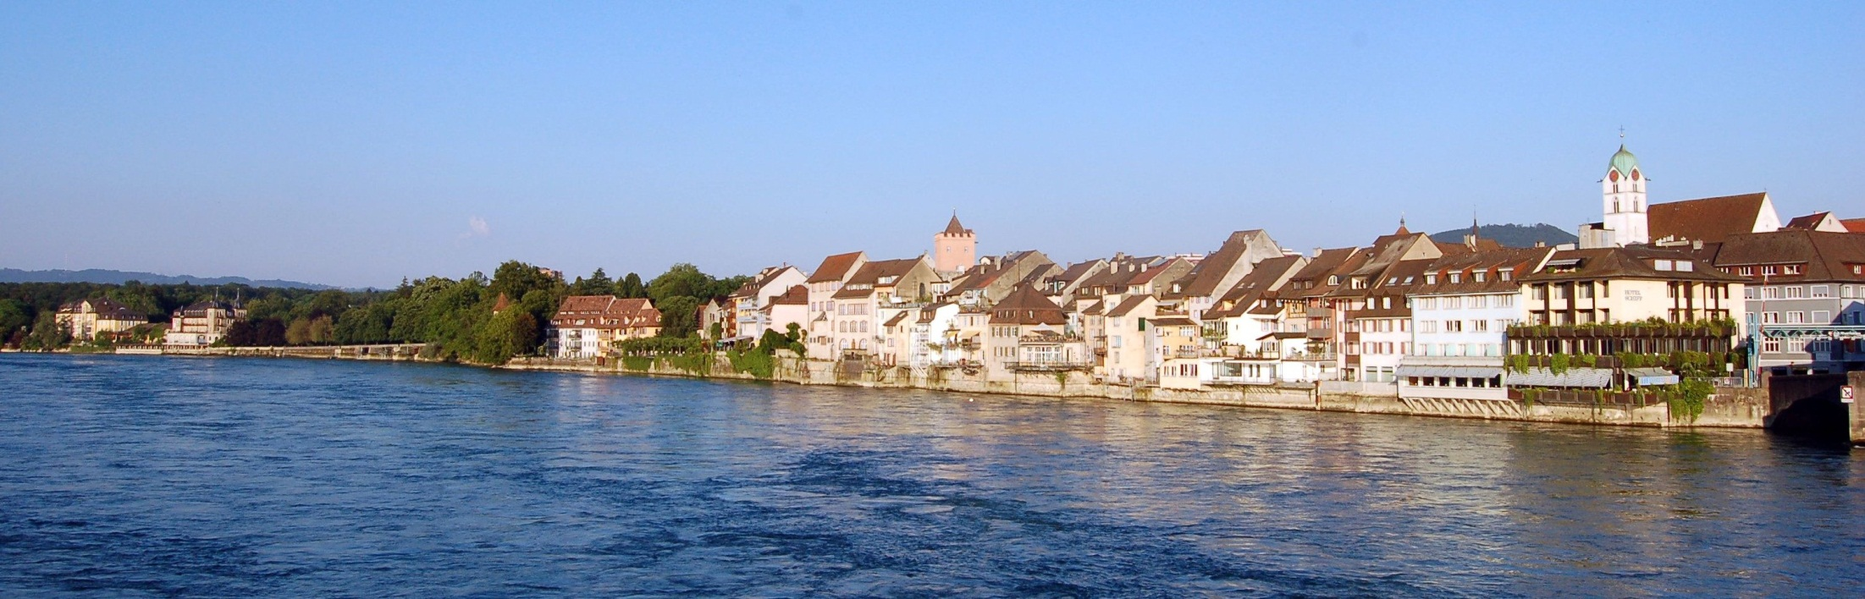
Vielen Dank für Ihre Aufmerksamkeit
Notes:
Vielen Dank für Ihre Aufmerksamkeit
Nehmen wir diese Definition ernst – ich schlage vor, dass wir das jetzt mal tun – dann wird es zuerst einmal kompliziert. Es stellt sich nämlich folgende Anschlussfrage: »Sind Tätigkeiten, welche nicht in den Bereich der Medizin, so wie sie soeben definiert wurde, fallen, ärztliche Tätigkeiten oder nicht?»
Oder anders gefragt: Ist es, wenn ich Auto fahre oder zu Mittag esse eine ärztliche Tätigkeit, einfach deshalb, weil ich von Beruf Arzt bin?
Wohl eher nicht.
Wenn wir uns in dem und in der obigen Definition von Medizin einig sind, dann hat das aber gewichtige praktische Konsequenzen. Nämlich: (Klick) Und es gilt damit auch: ärztliche Handlungen sind dasselbe wie medizinische Handlungen. (Klick)
Definition Versicherungsmedizin: Versicherungsmedizin ist ein Teilgebiet der Sozialmedizin^{[1]}, das sich nicht mit der Behandlung von Krankheiten bzw. Unfallfolgen befasst, sondern mit den Beziehungen zwischen den Versicherungsnehmern, den medizinischen Leistungserbringern, und den Versicherungsunternehmen. Die untersuchten Fragen sind nicht nur medizinischer, sondern auch juristischer und soziologischer Natur. Es bestehen inhaltliche Verbindungen zur Rechts- und Arbeitsmedizin.^{[2]}
Definition Rechtsmedizin: Die Rechtsmedizin (auch: Forensische Medizin, veraltet Gerichtsmedizin, Gerichtliche Medizin) umfasst die Entwicklung, Anwendung und Beurteilung medizinischer und naturwissenschaftlicher Kenntnisse für die Rechtspflege sowie die Vermittlung arztrechtlicher und ethischer Kenntnisse für die Ärzteschaft
Definition von Institution: Als Institution (lat. institutio, „Einrichtung, Erziehung, Anleitung“) wird ein mit Handlungsrechten, Handlungspflichten oder normativer Geltung ausgestattetes Regelsystem bezeichnet, das soziales Verhalten und Handeln von Individuen, Gruppen und Gemeinschaften in einer Weise konditioniert, dass es für andere Interaktionsteilnehmer vorhersehbar oder zumindest erwartbar ist.
Die philosophische Anthropologie Arnold Gehlens misst den Institutionen „eine geradezu fundamentale Bedeutung“ für das menschliche Handeln bei.^{[3]} Sie versteht Institutionen als Instinktersatz und Kompensation für die instinktreduzierte Ausstattung des Menschen; durch sie werden die „quasiautomatischen Gewohnheiten des Denkens, Fühlens, Wertens und Handelns“ habitualisiert und damit stabilisiert.^{[4]} Institutionen gehen nach Gehlen aus dem „Denken und Handeln“ der Menschen untereinander hervor und „verselbständigen sich ihnen zu einer Macht, die ihre eigenen Gesetze bis in ihr Herz hinein geltend macht“.^{[5]}
Im letzten Beispiel kommt noch ein weiteres, wichtiges Element ins Spiel: Die Namensgebung der entsprechenden Institutionen. Es geht um Benennungen wie ‘Gerichtsmedizin’ oder ‘Versicherungsmedizin’. Beide haben mit Medizin im eben besprochenen Wortsinn gar nichts zu tun. Hier wäre es im Prinzip nötig, den Namen der Institution ‘Medizin’ zu schützen und für diese Bereiche eine Namensänderung vorzunehmen.

